Slide 1
Présentation de l’API

Slide 2



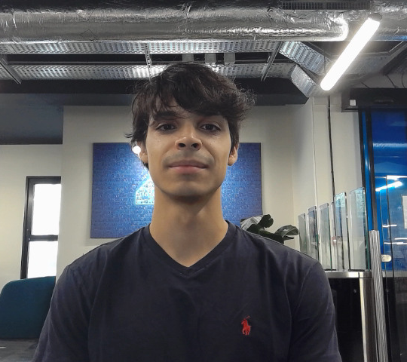

La Team
Edouard
Alexis
Noah
Guillaume
Colin

Slide 3
Analyse de la problématique
01
Récupération des données d’analyse via l’API Scorton.
02
Analyse des données bruts (Score, Signaux faibles et forts détectés, …).
03
Synthese detaillee et hiérarchisation des risques présents. Impacts possibles des risques et sévérité.

Slide 4
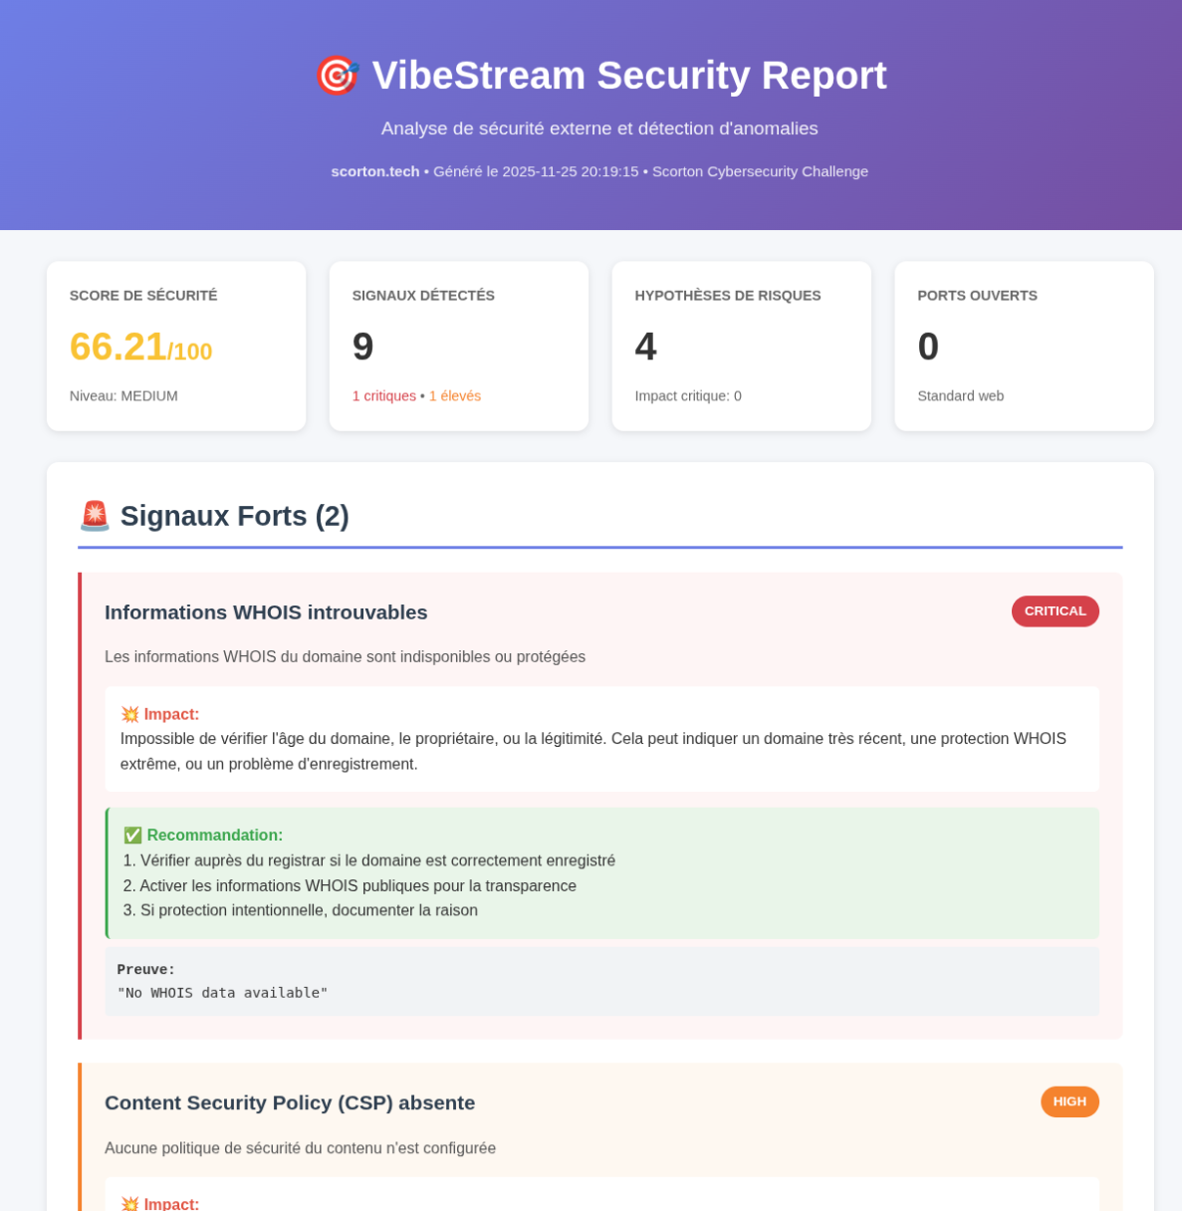
Résultats du projet et voies d'amélioration
Certains paramètres ne sont pas biens pris en compte. Les propositions faites par notre API Vibestream pour corriger les vulnérabilités ne sont pas tres detaillees.

